Slide 1

ELECTRONICĂ ANALOGICĂ
Departamentul de Electronică şi Calculatoare
str. Politehnicii 1, 500024 Braşov
0268 478705
Cursul nr. 12 – online
Stabilizatoare de tensiune

Slide 2
Stabilizatoare de tensiune
Stabilizatoarele de tensiune sunt circuite electronice care menţin constantă tensiunea pe sarcină V_{O}, numită tensiune stabilizată, în condiţiile variaţiei :
  tensiunii de intrare V_{I}, numită tensiune nestabilizată,
  a curentului de sarcină I_{O} şi
  a temperaturii T.

Slide 3
Stabilizatoare de tensiune
Conectat între redresor+filtru şi sarcină, stabilizatorul transformă sursa de tensiune nestabilizată într-o sursă de tensiune stabilizată.

Slide 4
Stabilizatoare de tensiune
Stabilizatoarele realizate cu AO sunt stabilizatoare serie cu reacţie
Elemente componente:
ERS = element de rglare serie
COMP = circuit de comparare
CE = circuit de eșantionare
REF = referința de tensiune
V_{I} = tensiunea nestabilizată
V_{O} = tensiunea stabilizată
Schema bloc a stabilizatorului serie cu reacţie

Slide 5
Stabilizatoare de tensiune
Stabilizator paralel cu reacţie
Elemente componente:
ERP = element de rglare paralel
COMP = circuit de comparare
CE = circuit de esantionare
REF = referinta de tensiune
Schema bloc a stabilizatorului paralel cu reacţie

Slide 6
Stabilizatoare de tensiune
Schema de principiu a unui stabilizator de tensiune serie realizat cu AO
Descriere:
ERS = Q₁
REF = R₁, D₁
COMP = AO
CE = R₂, R₃

Slide 7
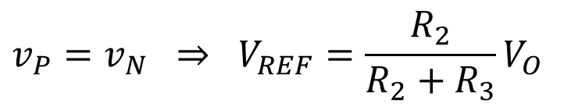
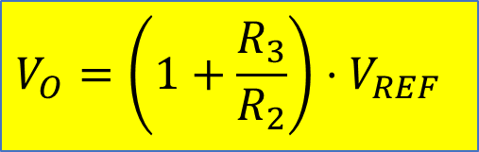
Stabilizatoare de tensiune
Schema de principiu a unui stabilizator de tensiune realizat cu AO
$$v_{P}=v_{N} ⇒ V_{REF}=\frac{R_{2}}{R_{2}+R_{3}}V_{O}$$
de unde
$$V_{O}=\left(1+\frac{R_{3}}{R_{2}}\right)⋅V_{REF}$$
Observaţie: Ansamblul AO – Q1 se comportă ca un AO de putere.

Slide 8
Stabilizatoare de tensiune
Suprasarcină şi/sau scurtcircuit
În caz de suprasarcină sau scurtcircuit accidental al ieşirii la masă, curentul prin tranzistorul serie Q1 poate creşte mult şi se depăşeşte puterea maximă admisibilă pe care tranzistorul o poate disipa.
Pentru a preveni distrugerea tranzistorului Q1 se folosesc circuite de protecţie care pot fi:
  circuite de protecţie prin limitarea curentului de suprasarcină numite şi circuite de protecţie cu caracteristică rectangulară;
  circuite de protecţie prin micşorarea curentului de scurtcircuit numite şi circuite de protecţie cu întoarcerea caracteristicii.

Slide 9

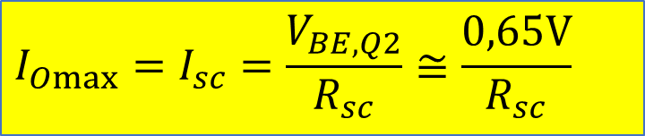
Stabilizatoare de tensiune
Protecţie prin limitare
Expresia curentului limită:
$$I_{Omax}=I_{sc}=\frac{V_{BE,Q2}}{R_{sc}}≅\frac{0,65V}{R_{sc}}$$
Puterea disipată de tranzistor:
$$P_{d(Q1)}=\left(V_{I}−V_{BE,Q2}\right)×I_{sc}≅V_{I}×I_{sc}$$

Slide 10

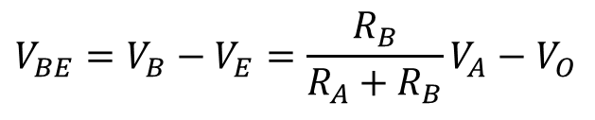
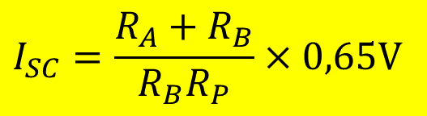
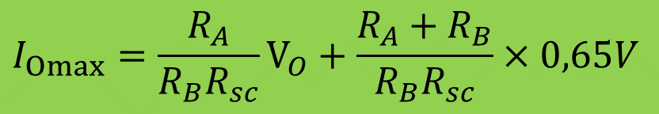
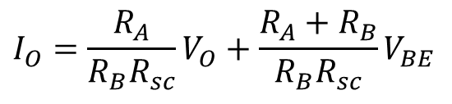
Stabilizatoare de tensiune
Protecție prin întoarcerea caracteristicii
$$V_{BE}=V_{B}−V_{E}=\frac{R_{B}}{R_{A}+R_{B}}V_{A}−V_{O}$$
$$V_{A}=V_{O}+I_{O}R_{sc}$$
$$I_{O}=\frac{R_{A}}{R_{B}R_{sc}}V_{O}+\frac{R_{A}+R_{B}}{R_{B}R_{sc}}V_{BE}$$
Dacă se consideră V_{BE,Q2}=0,65V
La scurtcircuit V_{O}=0 şi se obţine:
$$I_{Omax}=\frac{R_{A}}{R_{B}R_{sc}}V_{O}+\frac{R_{A}+R_{B}}{R_{B}R_{sc}}×0,65V$$
$$I_{SC}=\frac{R_{A}+R_{B}}{R_{B}R_{P}}×0,65V$$

Slide 11
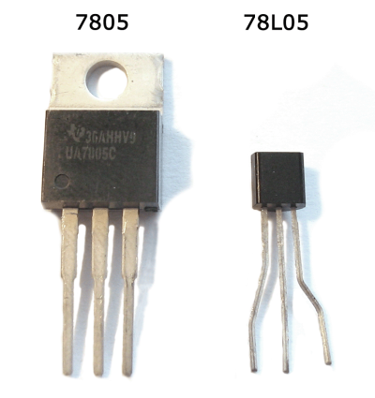
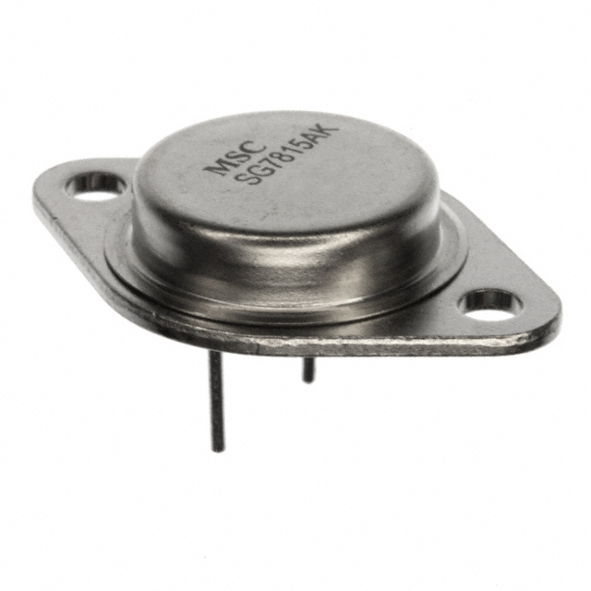
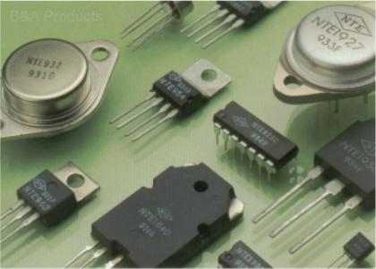
Stabilizatoare de tensiune
Stabilizatoare integrate
Pot fi:
  cu mai mult de 3 pini (ex: uA723)
  cu 3 pini (ex: LM7805, LM317)

Slide 12
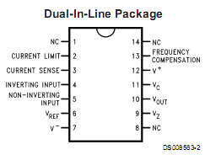
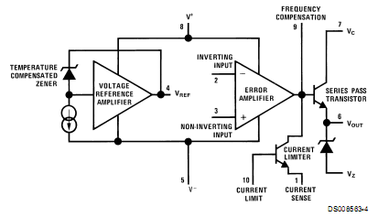
Stabilizatoare de tensiune
LM723 – semnificaţia pinilor şi schema bloc internă

Slide 13
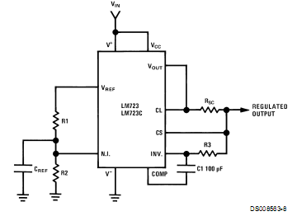
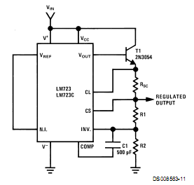
Stabilizatoare de tensiune
LM723 – Aplicaţii tipice
Schema pentru V_{O}<V_{REF} şi fără tranzistor extern
Schema pentru V_{O}>V_{REF} şi cu tranzistor extern

Slide 14
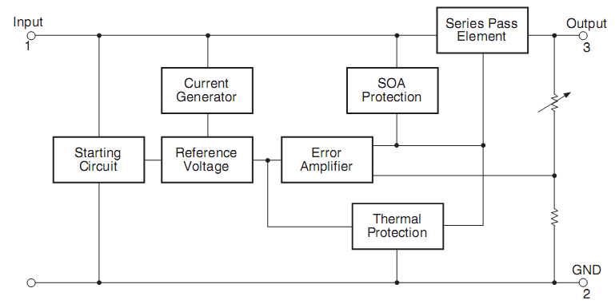
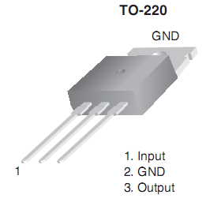
Stabilizatoare de tensiune
LM78xx - stabilizator de tensiune pozitivă
unde xx = 05, 06, 08, 09, 10, 12, 15, 18 şi 24 şi arată valoarea tensiunii stabilizate
schema bloc
configuraţia pinilor

Slide 15
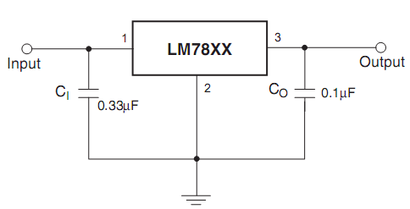
Stabilizatoare de tensiune
LM78xx - Aplicaţie tipică
Condensatoarele C_{I} şi C_{O} au rol în menţinerea stabilităţii în frecvenţă a stabilizatorului (împiedică stabilizatorul să oscileze, situaţie în care tensiunea de ieşire are fluctuaţii).
Se recomandă montarea acestor condensatoare în special în cazul în care stabilizatorul se află la o distanţă mai mare de 5 cm de redresor.

Slide 16
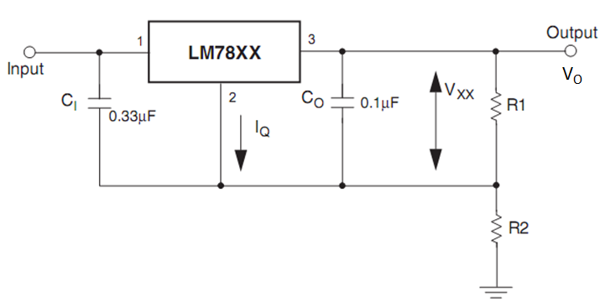
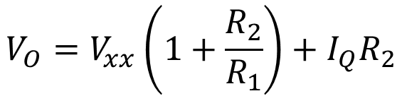

Stabilizatoare de tensiune
LM78xx - Tensiune de ieşire mai mare decât cea fixă V_{xx}
$$I_{R1}≥5I_{Q}^{1)}$$
$$V_{O}=V_{xx}\left(1+\frac{R_{2}}{R_{1}}\right)+I_{Q}R_{2}$$
1) în cazul circuitelor produse de FAIRCHILD, devenită parte din ON Semiconductor

Slide 17
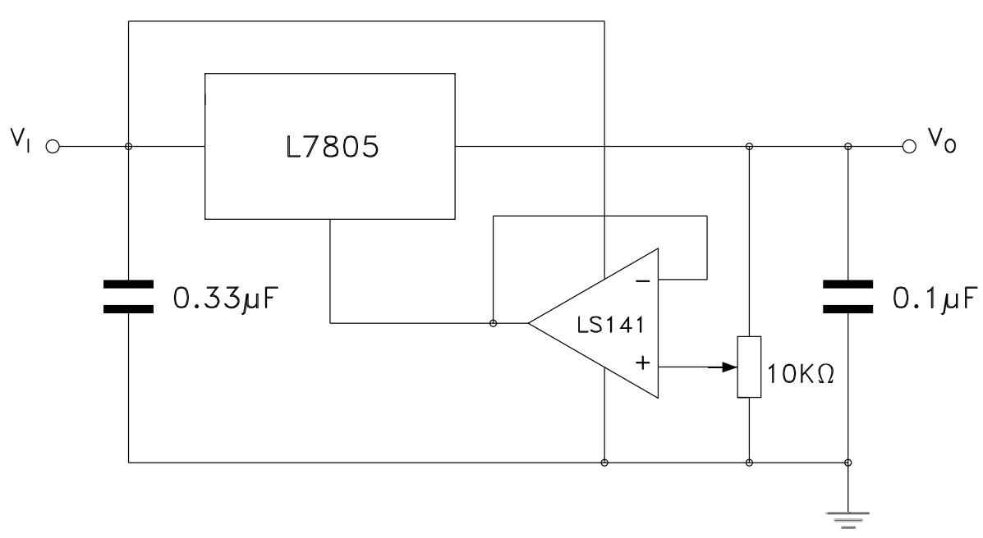
Stabilizatoare de tensiune
LM78xx – tensiune de ieşire reglabilă (7...30V)

Slide 18
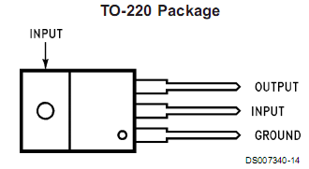
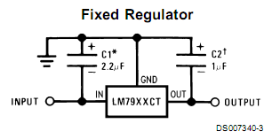
Stabilizatoare de tensiune
LM79xx - stabilizator de tensiune negativă
xx=05, 06, 08, 09, 10, 12, 15, 18, 24 şi corespund tensiunilor fixe -5V,
-6V, -8V, -9V, -10V, -12V, -15V, -18V şi -24V
IMPORTANT: pentru stabilitatea în frecvenţă trebuie asigurată o sarcină minimă de 5mA.

Slide 19
Stabilizatoare de tensiune
LM79xx – stabilizator de tensiune negativă
sarcină minimă de 5mA

Slide 20
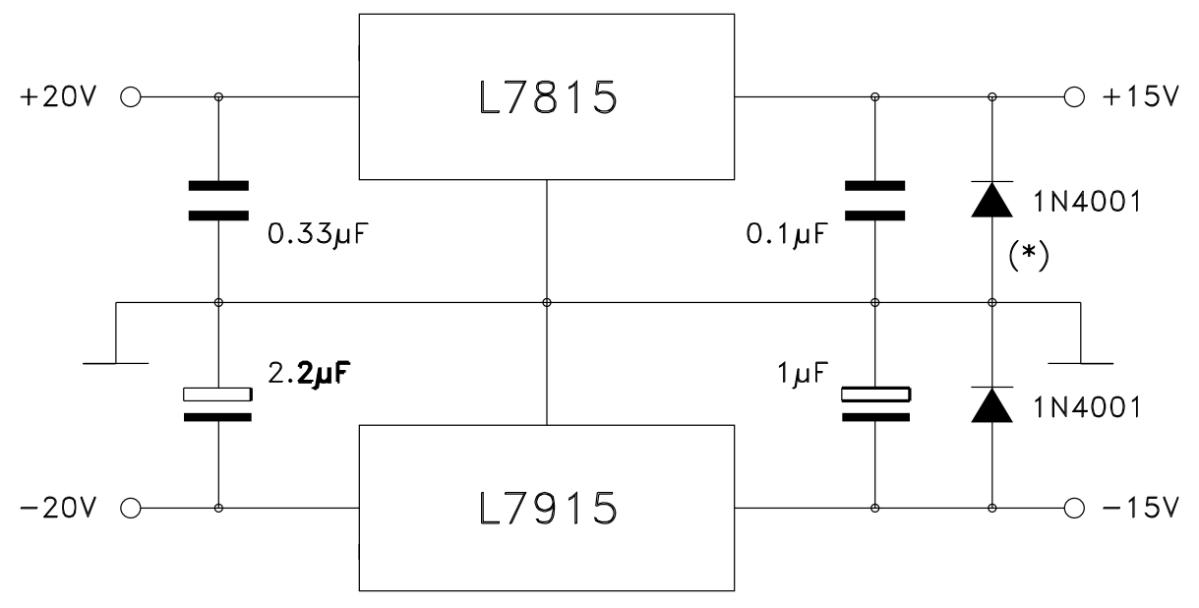
Stabilizatoare de tensiune
Stabilizator dual de tensiune

Slide 21
Stabilizatoare de tensiune
Parametrii principali ai stabilizatoarelor
Stabilizarea de intrare (linie), S_{V} - Line Regulation
Stabilizarea de sarcină, S_{L} - Load Regulation
Rejecţia tensiunii de ondulaţie (pulsaţie) – RRR - Ripple Rejection Ratio

Slide 22
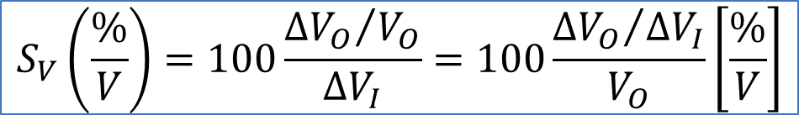
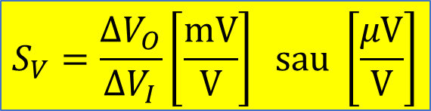
Stabilizatoare de tensiune
1. Stabilizarea de intrare (linie) S_{V} - Line Regulation
Reprezintă variaţia tensiunii de ieşire pentru o variaţie specificată a tensiunii de intrare, în condiţiile menţinerii constante a curentului de ieşire şi a temperaturii mediului ambiant:
Definiția alternativă
$$S_{V}=\frac{ΔV_{O}}{ΔV_{I}}\left[\frac{\text{mV}}{V}\right] \text{sau} \left[\frac{μV}{V}\right]$$
$$S_{V}\left(\frac{\%}{V}\right)=100\frac{{∆V_{O}}/{V_{O}}}{∆V_{I}}=100\frac{{∆V_{O}}/{∆V_{I}}}{V_{O}}\left[\frac{\%}{V}\right]$$

Slide 23
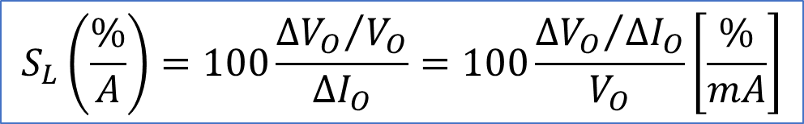
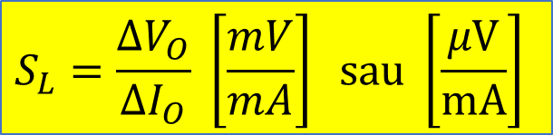
Stabilizatoare de tensiune
2. Stabilizarea de sarcină S_{L} – Load Regulation
Reprezintă variaţia tensiunii de ieşire pentru o variaţie specificată a curentului de ieşire în condiţiile menţinerii constante a tensiunii de intrare şi a temperaturii mediului ambiant:
Definiția alternativă:
$$S_{L}=\frac{ΔV_{O}}{ΔI_{O}} \left[\frac{mV}{mA}\right] \text{sau} \left[\frac{μV}{\text{mA}}\right]$$
$$S_{L}\left(\frac{\%}{A}\right)=100\frac{{ΔV_{O}}/{V_{O}}}{ΔI_{O}}=100\frac{{ΔV_{O}}/{ΔI_{O}}}{V_{O}}\left[\frac{\%}{mA}\right]$$

Slide 24
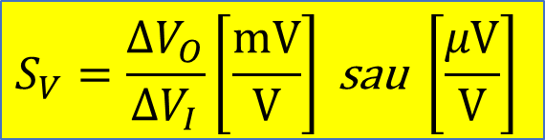
Stabilizatoare de tensiune
1. Stabilizarea de intrare (linie) S_{V} - Line Regulation
Reprezintă variaţia tensiunii de ieşire pentru o variaţie specificată a tensiunii de intrare, în condiţiile menţinerii constante a curentului de ieşire şi a temperaturii mediului ambiant:
Definiția alternativă
$$S_{V}=\frac{ΔV_{O}}{ΔV_{I}}\left[\frac{\text{mV}}{V}\right] \text{sau} \left[\frac{μV}{V}\right]$$
$$S_{V}\left(\frac{\%}{V}\right)=100\frac{{∆V_{O}}/{V_{O}}}{∆V_{I}}=100\frac{{∆V_{O}}/{∆V_{I}}}{V_{O}}\left[\frac{\%}{V}\right]$$

Slide 25
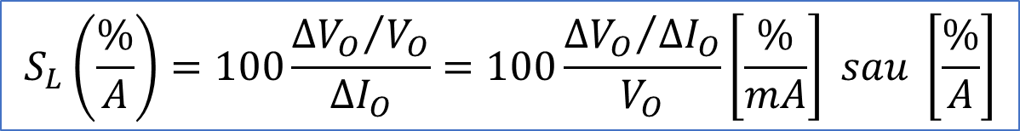
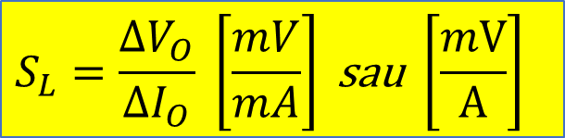
Stabilizatoare de tensiune
2. Stabilizarea de sarcină S_{L} – Load Regulation
Reprezintă variaţia tensiunii de ieşire pentru o variaţie specificată a curentului de ieşire în condiţiile menţinerii constante a tensiunii de intrare şi a temperaturii mediului ambiant:
Definiția alternativă:
$$S_{L}=\frac{ΔV_{O}}{ΔI_{O}} \left[\frac{mV}{mA}\right] \text{sau} \left[\frac{mV}{\text{A}}\right]$$
$$S_{L}\left(\frac{\%}{A}\right)=100\frac{{ΔV_{O}}/{V_{O}}}{ΔI_{O}}=100\frac{{ΔV_{O}}/{ΔI_{O}}}{V_{O}}\left[\frac{\%}{mA}\right] sau \left[\frac{\%}{A}\right]$$

Slide 26
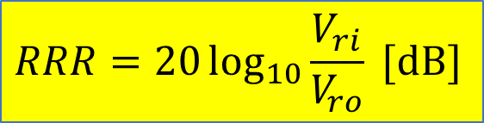
Stabilizatoare de tensiune
3. Rejecţia tensiunii de ondulaţie (pulsaţie) RRR – Ripple Rejection Ratio
Reprezintă raportul exprimat în decibeli (dB) dintre valorile vârf-la-vârf ale tensiunii de ondulaţie măsurate la intrare (V_{ri}), respectiv la ieşire (V_{ro}), pentru o frecvenţă specificată:
$$RRR=20\log_{10}{\frac{V_{ri}}{V_{ro}}} [\text{dB}]$$

Slide 27
Stabilizatoare de tensiune
Exemplul 1
Foile de catalog ale stabilizatorului de tensiune μA7805 de 5V indică faptul că de obicei V_{O} se modifică cu 3mV atunci când V_{I} este variat de la 7V la 25V și cu 5mV atunci când I_{O} este variat de la 0.25A la 0.75A. În plus, RRR_{dB} = 78dB la 120Hz.
Estimați valorile tipice ale S_{V} și S_{L}. Care este impedanța de ieșire a
stabilizatorului?
Estimați mărimea riplului de la ieșire V_{ro} pentru fiecare volt de riplu la intrare V_{ri}.

Slide 28
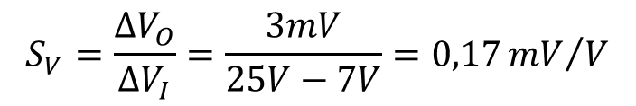
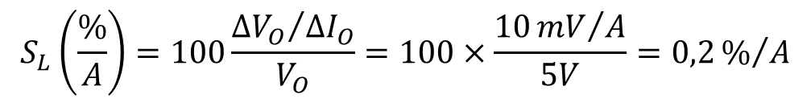
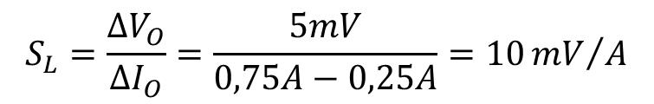
Stabilizatoare de tensiune
Exemplul 1. Rezolvare
Stabilizarea de linie
sau în exprimarea alternativă
Stabilizarea de sarcină
sau în exprimarea alternativă
$$S_{V}=\frac{ΔV_{O}}{ΔV_{I}}=\frac{3mV}{25V−7V}=0,17{mV}/V$$
$$S_{V}\left(\frac{\%}{V}\right)=100\frac{{∆V_{O}}/{∆V_{I}}}{V_{O}}=100×\frac{0,17{mV}/V}{5}=100×\frac{0,17×{10}^{−3}}{5}=0,0033\%/V$$
$$S_{L}=\frac{ΔV_{O}}{ΔI_{O}}=\frac{5mV}{0,75A−0,25A}=10{mV}/A$$
$$S_{L}\left(\frac{\%}{A}\right)=100\frac{{ΔV_{O}}/{ΔI_{O}}}{V_{O}}=100×\frac{10{mV}/A}{5V}=0,2\%/A$$

Slide 29
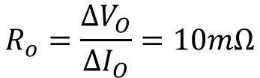
Stabilizatoare de tensiune
Exemplul 1. Rezolvare
Parametrul S_{L} reprezintă chiar rezistența de ieșire a stabilizatorului
Din relația parametrului RRR rezultă
$$R_{o}=\frac{ΔV_{O}}{ΔI_{O}}=10mΩ$$
$${RRR}_{dB}=20\log_{10}{\frac{V_{ri}}{V_{ro}}}⇒V_{ro}=\frac{V_{ri}}{{10}^{{{RRR}_{dB}}/{20}}}=\frac{1V}{{10}^{{78}/{20}}}=\frac{1V}{{10}^{3,9}}=0,126mV$$

Slide 30
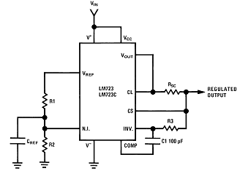
Stabilizatoare de tensiune
Exemplul 2
La stabilizatorul LM723, pentru o variaţie a frecvenţei de la 50Hz la 10kHz, RRR (tipic) este:
  74dB, fără condensator de decuplare
  a tensiunii de referinţă V_{REF},
  86dB, cu un condensator de decuplare
  de 5uF.

Slide 31
Stabilizatoare de tensiune
Alţi parametri ai stabilizatoarelor ce se găsesc în foile de catalog:
  Coeficientul de temperatură al tensiunii de ieşire, K_{T} [%/°C]
  Stabilitatea pe termen lung, LTS [%/1000ore]
  Curentul de scurtcircuit
  Tensiunea de referinţă
  Tensiunea de zgomot la ieşire
  Domeniul tensiunii de intrare
  Domeniul tensiunii de ieşire
  Tensiunea diferenţă intrare-ieşire

Slide 32
Stabilizatoare de tensiune
Observaţie: la acţiunea simultană a tuturor factorilor perturbatori, variaţia tensiunii de ieşire se poate aproxima prin relaţia:
unde parametrul „timp” reprezintă timpul măsurat din momentul punerii în funcţiune a stabilizatorului.
$$ΔV_{O}=\frac{V_{O}\left(I_{O}=0,T=25^{∘}C\right)}{100}×\left[S_{V}+S_{L}+K_{T}\left(T−25^{∘}C\right)+\frac{LTS×\text{timp}}{\text{1000}\text{ore}}\right]$$

Slide 33
Probleme
P1.
Stabilizatorul serie din figură este realizat cu AO de tipul 741. Să se determine:
Valoarea tensiunii de ieșire, V_{O};
Valoarea curentului
de sarcină, I_{O};
Valoarea curentului
prin dioda zener, I_{Z};
Valoarea puterii disipate
de tranzistorul Q1 dacă
R_{L}=30Ω.

Slide 34
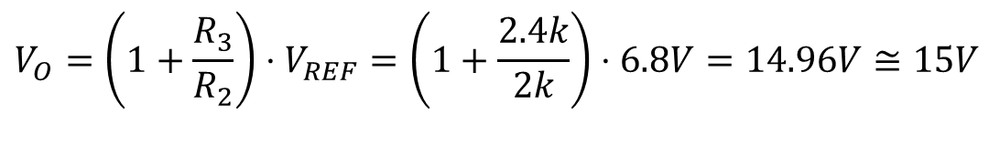
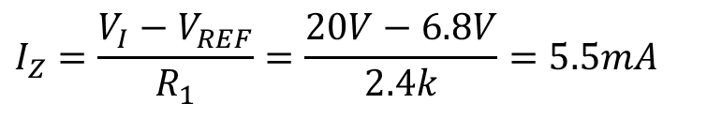
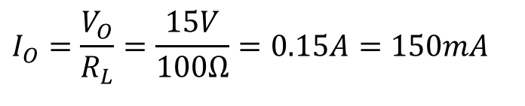
Probleme
P1. Rezolvare
V_{O} se determină aplicând relația
În aceste condiții, I_{L} este
Curentul I_{z} se exprimă
$$V_{O}=\left(1+\frac{R_{3}}{R_{2}}\right)⋅V_{REF}=\left(1+\frac{2.4k}{2k}\right)⋅6.8V=14.96V≅15V$$
$$I_{O}=\frac{V_{O}}{R_{L}}=\frac{15V}{100Ω}=0.15A=150mA$$
$$I_{Z}=\frac{V_{I}−V_{REF}}{R_{1}}=\frac{20V−6.8V}{2.4k}=5.5mA$$

Slide 35
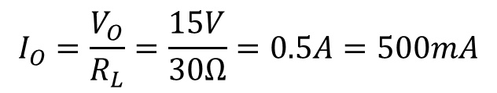


Probleme
P1. Rezolvare
Curentul de sarcină devine în aceste condiții
$$I_{O}=\frac{V_{O}}{R_{L}}=\frac{15V}{30Ω}=0.5A=500mA$$
$$P_{D}≅V_{CE}×I_{O}$$
$$V_{CE}=V_{I}−V_{O}=20V−15V=5V$$
$$P_{D}=5V×0,5A=2,5W$$

